Slide 1
ΔΙΚΑΙΟΣΥΝΗ/ ΑΔΙΚΙΑ
ΘΡΗΣΚΕΥΤΙΚΑ Γ΄ΛΥΚΕΙΟΥ

Slide 2
Αδικία.
Τι είναι; Η απουσία δικαιοσύνης
Τι είδους αδικία υπάρχει  όλων των ειδών .Προσωπική Κοινωνική, ηθική, πνευματική, οικονομική …….
Ποιος αδικείται  όλοι μπορούμε να είμαστε θύματα
Ποιος αδικεί;  όλοι μπορούμε να είμαστε άδικοι
Πότε, που; πάντα και παντού
Γιατί;  γιατί ο άνθρωπος ρέπει (έχει ροπή, κλίση) προς το κακό

Slide 3
Εσένα σε έχουν αδικήσει;
Θέλεις να μας πεις με ποιον τρόπο αδικήθηκες
Πώς αλλιώς;
Συκοφαντία
Εκμετάλλευση
Φθόνος
Μίσος
Ζήλεια
στέρηση
Τιμωρία στη θέση κάποιου άλλου

Slide 4
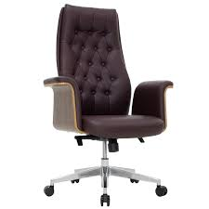
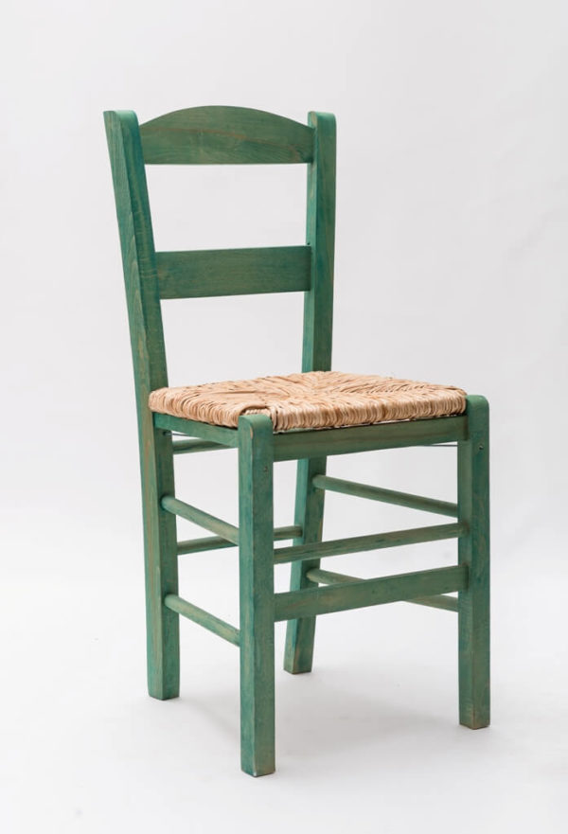
Ας παίξουμε ένα παιχνίδι
Το λένε « καρέκλα αφήγησης» Υπόθεσε πως είσαι άδικος. Κάτσε στην πολυθρόνα και διηγήσου μια φανταστική αδικία που διέπραξες. Τώρα κάτσε στην καρέκλα και διηγήσου την ίδια αδικία από τη σκοπιά του αδικούμενου.

Slide 5
Γιατί Θεέ μου;
Γιατί Θεέ μου σε μένα;
ΤΡΑΓΟΥΔΙ:ΑΝ ΕΙΣΑΙ ΘΕΟΣ

Slide 6
Θεοδικία
Θεοδικία:  «Δικάζουμε» το Θεό και του αποδίδουμε ευθύνες:
για το κακό που υπάρχει στον κόσμο
Για τη νόσο ή την αδικία που υφιστάμεθα
Επειδή σιωπά και δεν υπακούει στις αιτήσεις μας
Επειδή δεν επεμβαίνει για να τιμωρήσει τους κακούς και να προστατέψει τους καλούς
Επειδή δεν εξαλείφει με ένα μαγικό τρόπο την αδικία και την κακία από τον κόσμο
Επειδή είμαστε σίγουροι πως είμαστε καλοί κι ωραίοι, κι άρα ο Θεός οφείλει να μας ευνοεί, ενώ οι άλλοι άνθρωποι δεν έχουν σημασία

Slide 7
Όμως..
Ο Θεός είναι αγάπη και αγαπά εξ ίσου καλούς και κακούς, δικαίους και αδίκους.
Ο Θεός αγαθοεργεί προς όλους
Συμφορές υφίστανται όλοι, καλοί και κακοί

Slide 8
Ιστορίες Θεοδικίας
Η διήγηση του Ιώβ: Το βιβλίο του Ιώβ απαντά στο θέμα της θεοδικίας. Ο Ιώβ είναι πλούσιος κι ευτυχισμένος. Στα προχριστιανικά χρόνια ο πλούτος κι η ευτυχία θεωρούνταν δώρο του Θεού και ανταπόδοση για την καλοσύνη του ανθρώπου. Αντίθετα οι συμφορές θεωρούνταν τιμωρία του Θεού για κάτι κακό που έκανε ο άνθρωπος. Αυτή τη λογική έχει και η φράση «γιατί Θεέ μου σε μένα;» Εξήγησε μου Θεέ μου γιατί με τιμωρείς; Τι έκανα; Απολογήσου κατηγορούμενε Θεέ, τώρα που σε δικάζουμε και προσπαθούμε να σε κλείσουμε στη δική μας λογική

Slide 10
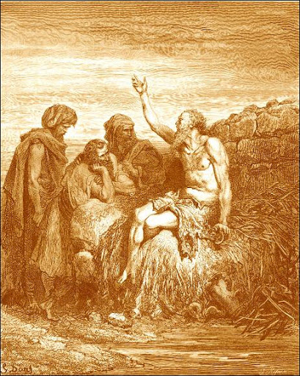

Slide 11
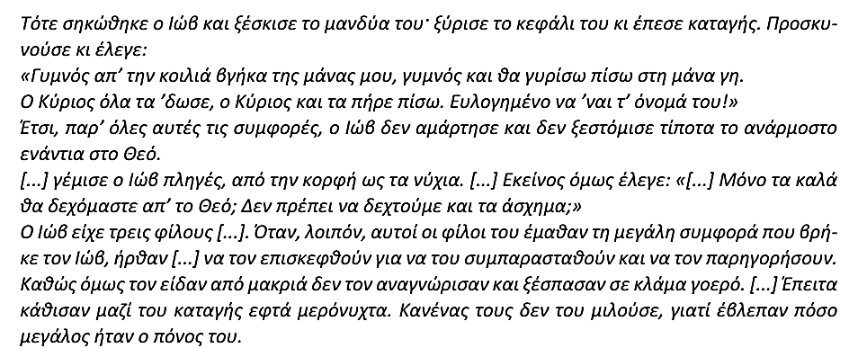

Slide 15
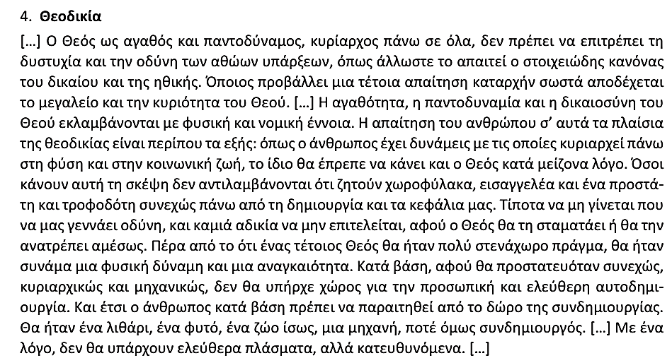
ένα σχόλιο του καθηγητή Ν. Ματσούκα

Slide 16
Πού ήσουν Θεέ μου όταν αδικούσαν το παιδί μου;

Slide 17
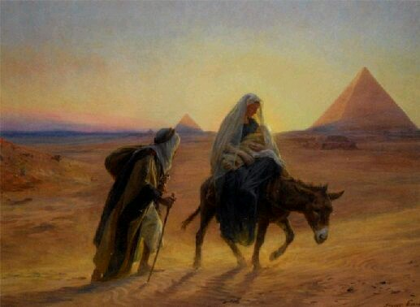
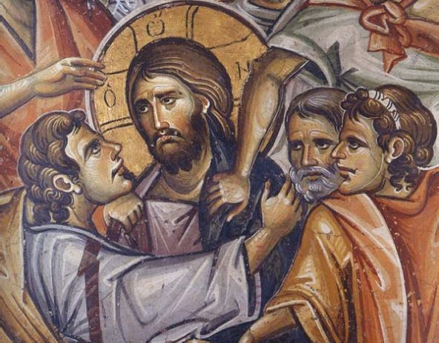
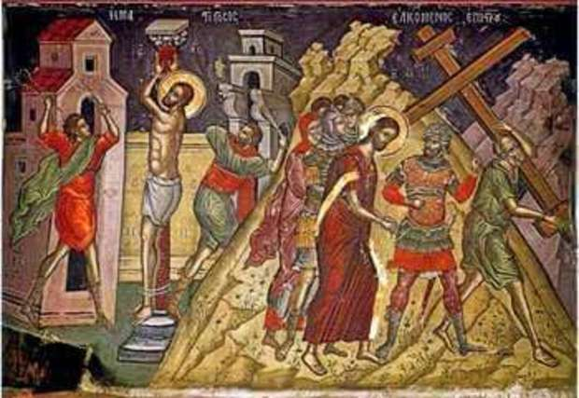
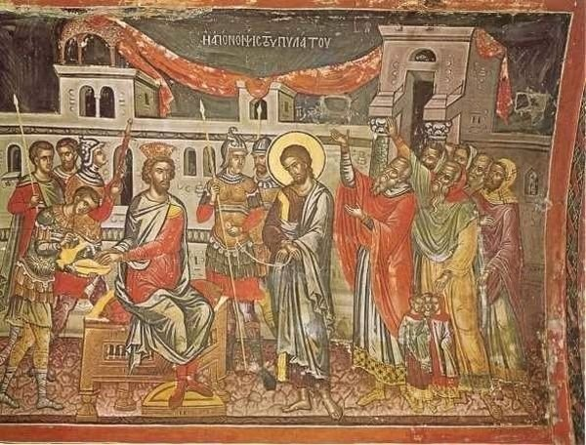
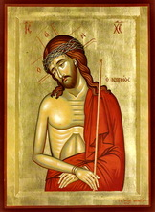
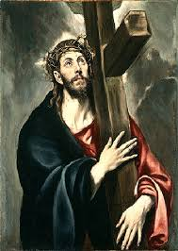

Slide 18
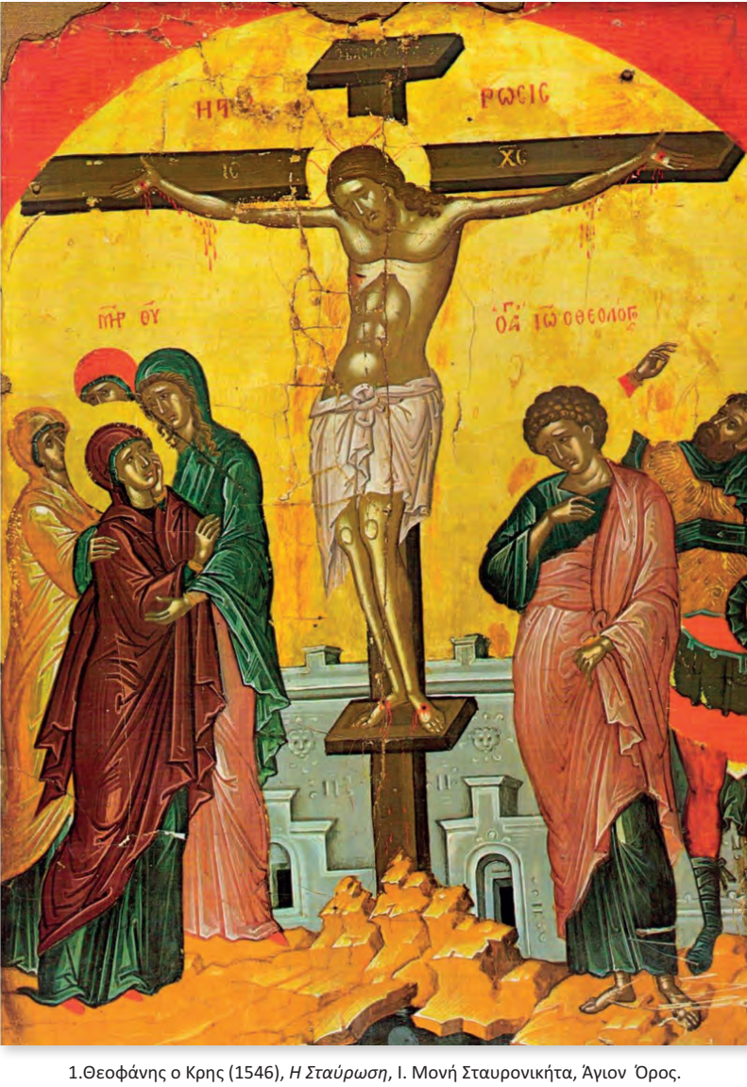
Εκεί που ήμουν όταν αδικούσαν και το δικό μου παιδί….

Slide 19
Άλλες ιστορίες αδικίας
Η θεραπεία του τυφλού. Βλέποντας οι μαθητές έναν τυφλό εκ γενετής ρωτούν: «ποιος αμάρτησε αυτός ή οι γονείς του ώστε να γεννηθεί τυφλός;» Ο Χριστός τους απαντά ότι δεν αμάρτησε κανένας, αλλά έγινε αυτό για να φανερωθεί η δόξα του Θεού σε αυτόν. Ο Χριστός θεραπεύει τον τυφλό, αφού τον υποβάλλει σε μια δοκιμασία πίστεως, να περπατήσει μια μεγάλη απόσταση και να πλύνει τα μάτια του σε μια πηγή. Ο τυφλός αποδεικνύεται ιδιαίτερα ευγνώμων και γενναίος και υπερασπίζεται το Χριστό στους κατηγόρους του Φαρισαίους με αποτέλεσμα να γίνει αποσυνάγωγος, δηλαδή να τον διώξουν από τη λατρεία και να μην τον βοηθούν ή και να του μιλούν, ακόμη κι οι ίδιοι οι γονείς του. (Ιω 7, 1-39)

Slide 20
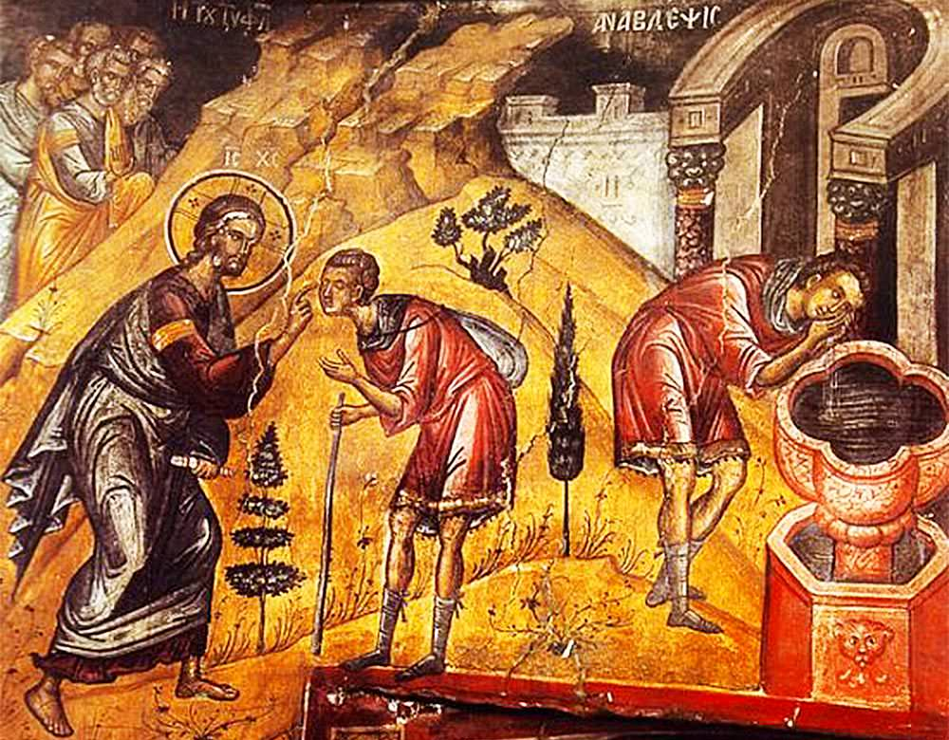

Slide 21
Αδικία και εκδίκηση
Τα προχριστιανικά χρόνια η εκδίκηση θεωρείται απολύτως αναγκαία και υποχρεωτική, ως δικαίωση του αδικημένου. Ας θυμηθούμε τη συμπεριφορά του Αχιλλέα στην Ιλιάδα
Στην Παλαιά διαθήκη υπάρχει η φράση « ὀφθαλμόν ἀντί ὀφθαλμοῦ και ὀδόντα ἀντί ὀδόντος (Λευιτ. 24, 20-21) που δεν είναι παρότρυνση για ατομική εκδίκηση, αφού αναφέρεται στην κοινότητα και επίσης έχει την αίσθηση του ορίου κι όχι της χωρίς όρια τιμωρίας.
Σε πολλά σημεία της Παλαιάς Διαθήκης ανατίθεται στο Θεό η εκδίκηση : «Δίκασον Κύριε τούς ἀδικοῦντας με, πολέμησον τούς πολεμοῦντας με..»
Εξ άλλου ο Χριστός και με το παράδειγμα και με τα λόγια του δεν εκδικείται, δεν παρακινεί σε εκδίκηση. Όλα έρχονται στην ώρα τους . Ακόμη κι οι άδικοι άνθρωποι είναι κι αυτοί παιδιά του Θεού που αναμένει την επιστροφή και τη μετάνοια τους

Slide 22
Η Αγία Θεοδώρα στη Βάστα Αρκαδίας
Η Θεοδώρα ήταν παιδί πολύ φτωχής οικογένειας. Επειδή οι γονείς της δεν είχαν γιους για το στρατό ή χρήματα, όπως όριζε ο νόμος της εποχής , η Θεοδώρα ντύθηκε άνδρας και στρατεύθηκε.
Επειδή δεν ανταποκρίθηκε στον έρωτα μια άλλης κοπέλας που νόμιζε , όπως όλοι πως η Θεοδώρα ήταν άνδρας, συκοφαντήθηκε από αυτή την κοπέλα πως τάχα την είχε βιάσει.
Η Θεοδώρα δεν αμύνθηκε, δεν υπεράσπισε τον εαυτό της, φοβούμενη πως οι γονείς της θα έχουν επιπτώσεις και ελπίζοντας στο έλεος του Θεού.
Καταδικάστηκε σε θάνατο για το δήθεν βιασμό, όμως σαν άλλος Χριστός και όπως όλοι οι άγιοι άντεξε το βάρος της συκοφαντίας. Πέθανε με τα λόγια: «Χριστέ μου, κάνε τα μαλλιά μου δέντρα και το αίμα μου ποτάμι» . Μετά το θάνατό της αποδείχθηκε η αδικία

Slide 23
Έτσι πράγματι συνέβη..
Στον τόπο του μαρτυρίου ανέβλυσε νερό και πάνω στη στέγη του μικρού ναού που χτίστηκε αργότερα , φύτρωσαν μόνα τους δεκαεπτά μεγάλα δέντρα .
Για να θυμόμαστε πάντα τι είναι αδικία και τι δικαίωση,
και ότι δεν μπορούμε να κατανοούμε πάντα τον τρόπο που ενεργεί ο Θεός.

